Slide 1
Recunoașterea obiectelor. Textură. Modelul bag of visual words.
Radu Ionescu, Bogdan Alexe
raducu.ionescu@gmail.com
Facultatea de Matematică și Informatică
Universitatea din București

Slide 2
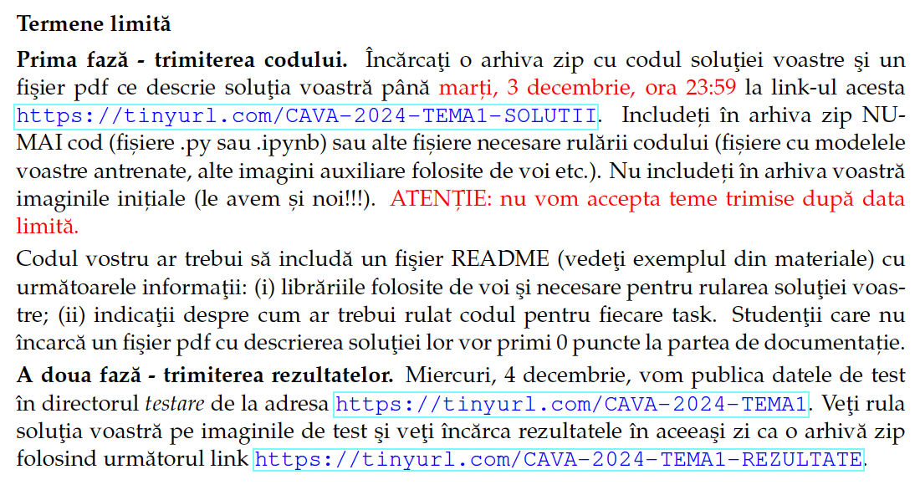
Termen limită

Slide 3
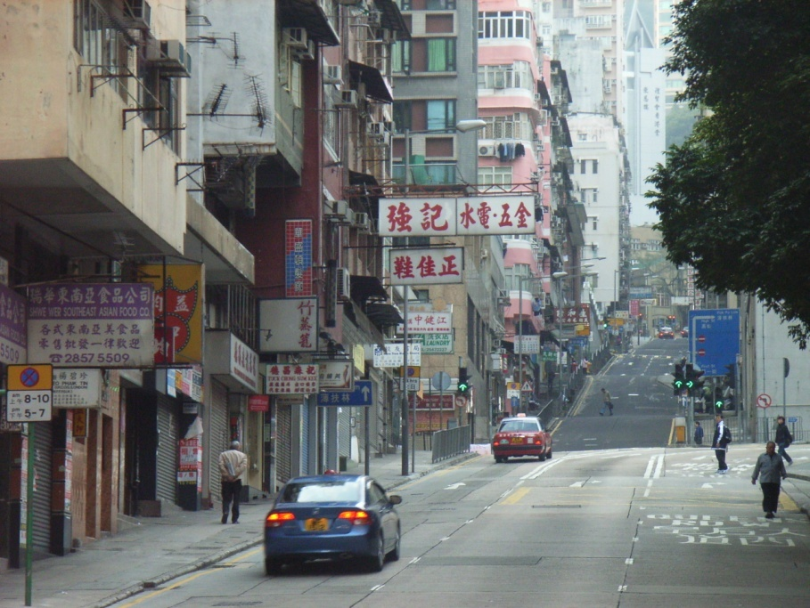

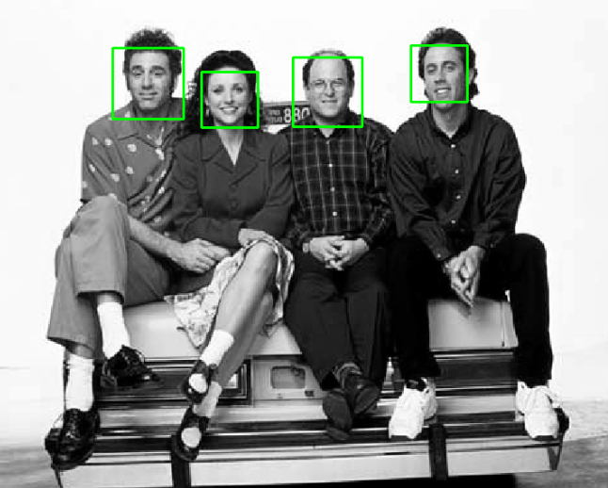
Cursul trecut
Localizarea claselor de obiecte
metoda ferestrei glisante
Detectare facială folosind metoda glisării ferestrei și histograme de gradienți orientați

Slide 4
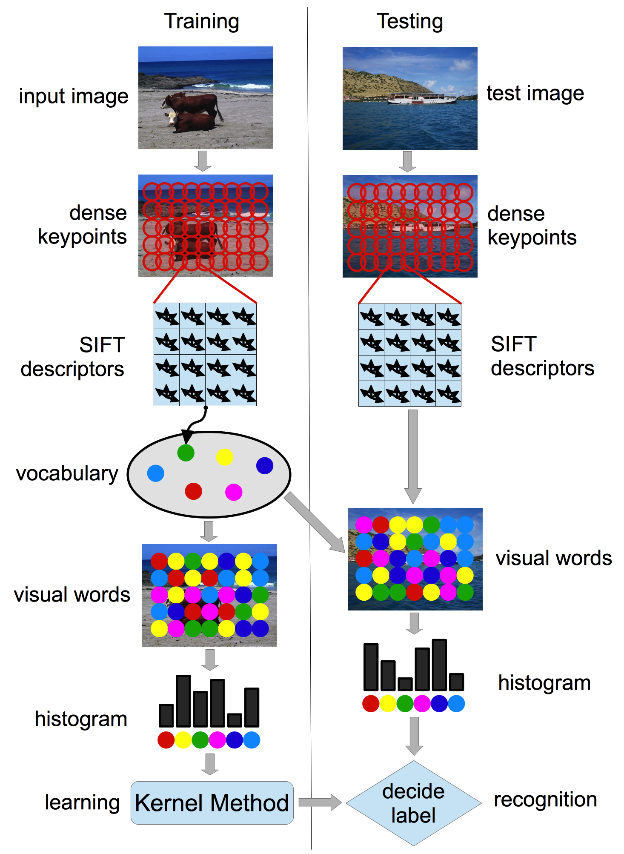
Cuprins
Recunoașterea obiectelor pe bază de textură
Modelul Bag of Visual Words
Privire de ansamblu
Descriptorul SIFT
Clusterizarea k-means
Piramida spațială
Notes:
4

Slide 5
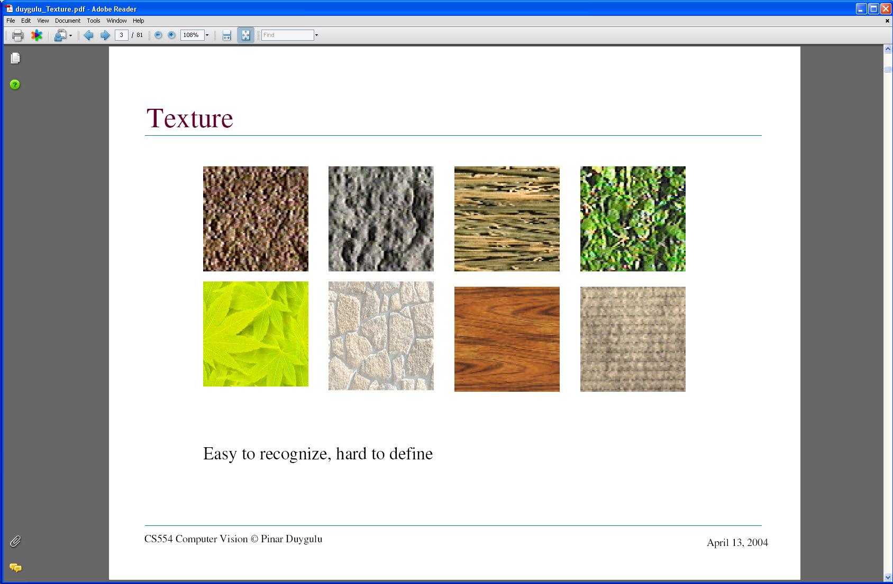
Textură - exemple
Ce defineşte o textură?
Structuri similare de pixeli (pattern-uri) care se repetă
Satisfac anumite proprietăți statistice

Slide 6
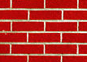


Textură - exemple
Ce observăm despre aceste texturi?
Pattern-urile acestor texturi sunt regulate

Slide 7
Textură - exemple
Ce diferă față de exemplul anterior?
Pattern-urile acestor texturi sunt mai puțin regulate (aleatoare, stocastice)

Slide 8
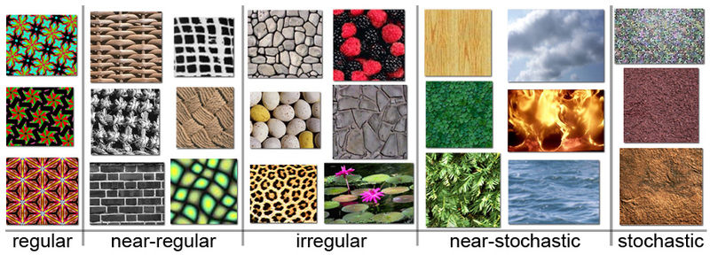
Textură - exemple
regulate
stocastice
Exemple de texturi (Wikipedia)

Slide 9
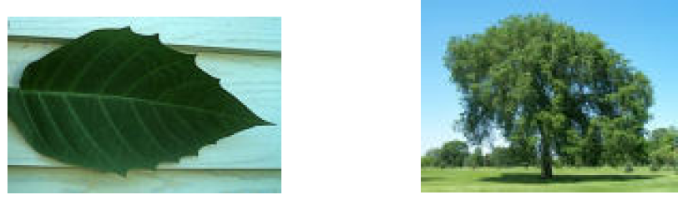
Mărime: obiect vs. textură
Acelaşi lucru în lumea reală poate apărea ca obiect sau ca o textură, în funcție de mărimea pe care o considerăm.

Slide 10
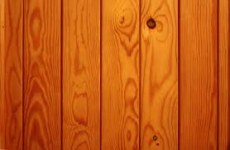
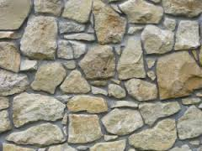
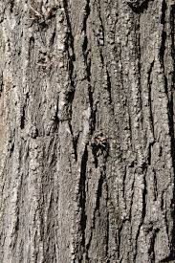
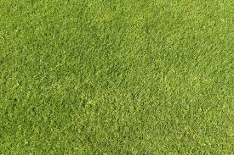
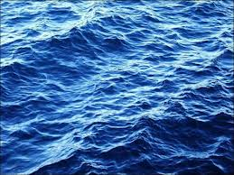
De ce studiem textura?
Importantă pentru percepție:
proprietățile materialelor

Slide 11
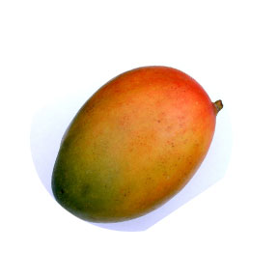
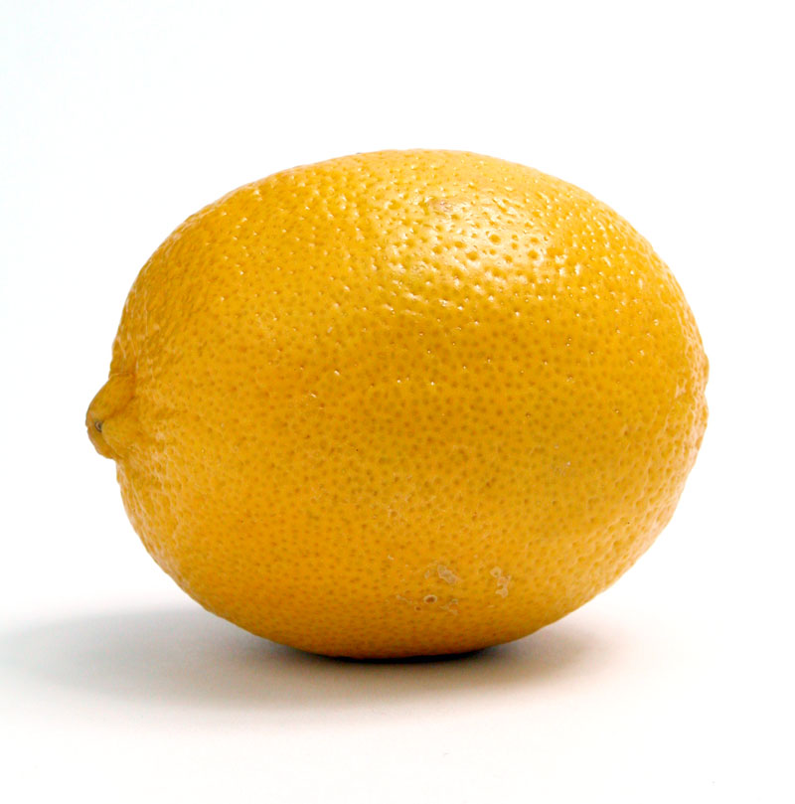
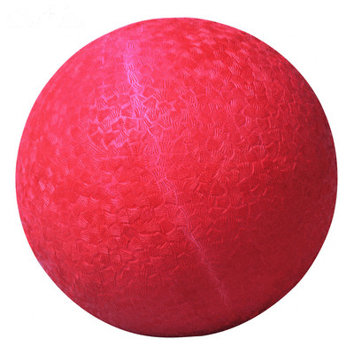
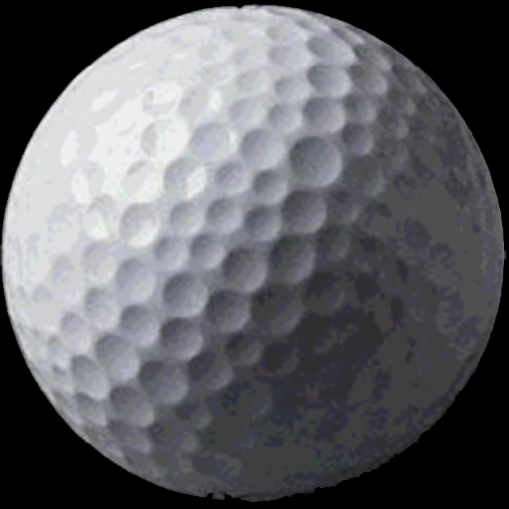
De ce studiem textura?
Importantă pentru percepție:
proprietățile materialelor
caracteristică discriminativă pentru obiecte cu formă similară
Slide adaptat după K. Grauman

Slide 12
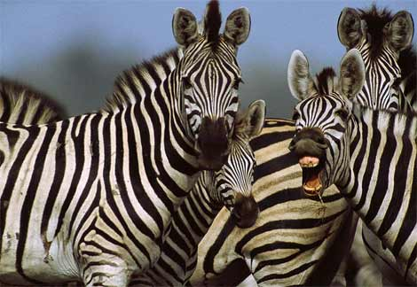
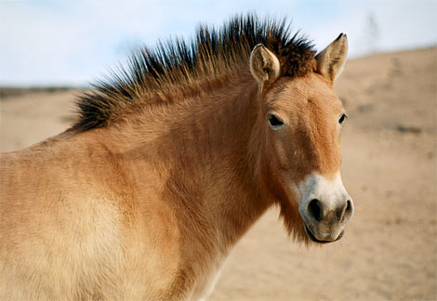
De ce studiem textura?
Importantă pentru percepție:
proprietățile materialelor
caracteristică discriminativă pentru obiecte cu formă similară
Slide adaptat după K. Grauman

Slide 13
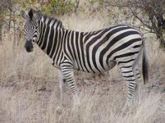
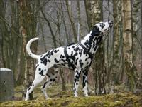
De ce studiem textura?
Importantă pentru percepție:
proprietățile materialelor
caracteristică discriminativă pentru obiecte cu formă similară
caracteristică discriminativă pentru obiecte cu aceeași culoare

Slide 14
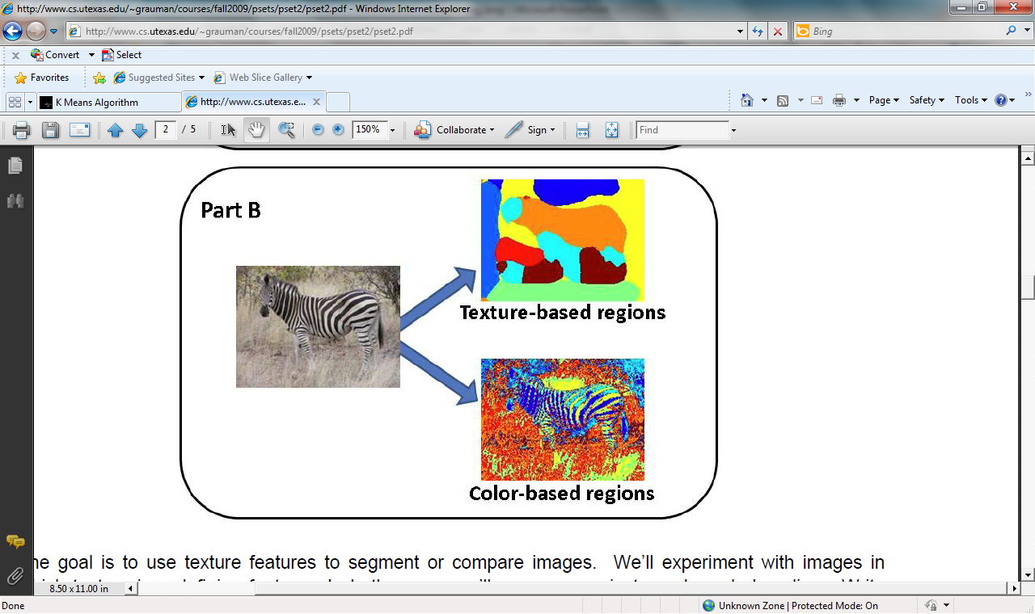
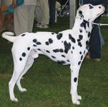
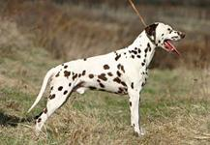
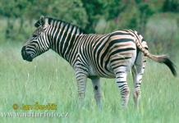
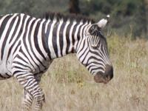
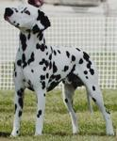
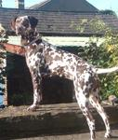
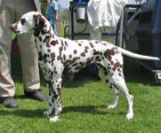
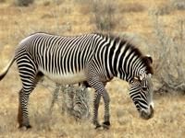
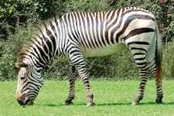
De ce studiem textura?
Segmentare
grupăm (segmentăm) regiunile din imagine cu aceeaşi textură
Clasificare
clasificăm obiecte ca aparținând unei clase de obiecte
Clasa 1
Clasa 2
Clasa ?

Slide 15
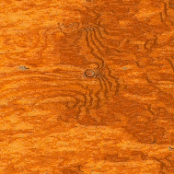
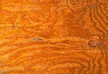
De ce studiem textura?
Segmentare
grupăm (segmentăm) regiunile din imagine cu aceeaşi textură
Clasificare
clasificăm obiecte ca aparținând unei clase de obiecte
Sinteză
dată o mostră de textură (dimensiuni mici) vrem să generăm o textură similară (dimensiuni mari)
mostră de textură
textură generată

Slide 16
Reprezentarea texturii
Texturile sunt formate din pattern-uri locale ce se repetă, aşa încât:
găseşte aceste pattern-uri (texteli)
foloseşte filtre care arată ca pattern-urile
reține valoarea răspunsului după filtrare
descrie datele d.p.d.v. statistic pentru fiecare fereastră locală
medie, deviație standard
histograme

Slide 17

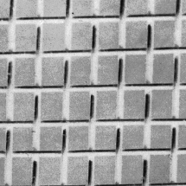
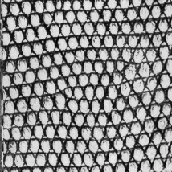



Recunoaşterea texturii
Textura este caracterizată prin repetiția elementelor de bază, textoni
Reprezentăm texturi prin histograme de textoni (numărăm tipul/câți textoni apar în fiecare imagine printr-o histogramă normalizată)

Slide 18


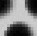

Recunoaşterea texturii
histogram
Universal texton dictionary
Julesz, 1981; Cula & Dana, 2001; Leung & Malik 2001; Mori, Belongie & Malik, 2001; Schmid 2001; Varma & Zisserman, 2002, 2003; Lazebnik, Schmid & Ponce, 2003

Slide 19
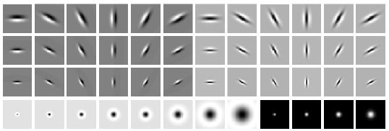
Colecții de filtre
orientări
mărimi
“Muchii”
“Bare”
“Pete”
Ce filtre să conțină colecția?
o combinație de mărimi si orientări, diverse tipuri de pattern-uri.
http://www.robots.ox.ac.uk/~vgg/research/texclass/filters.html

Slide 20
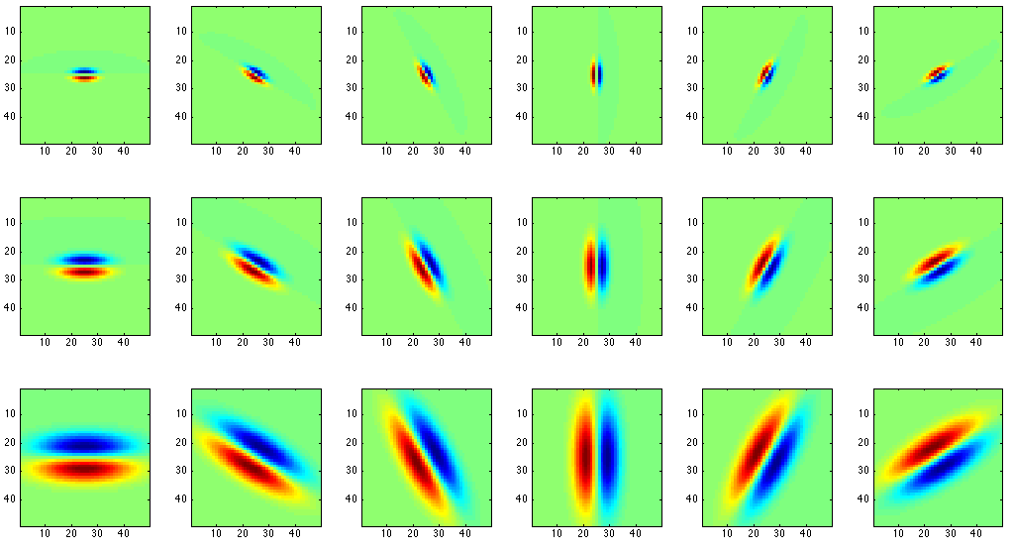
Filtre pentru detectarea muchiilor
roșu – valori mari, albastru – valori mici

Slide 21
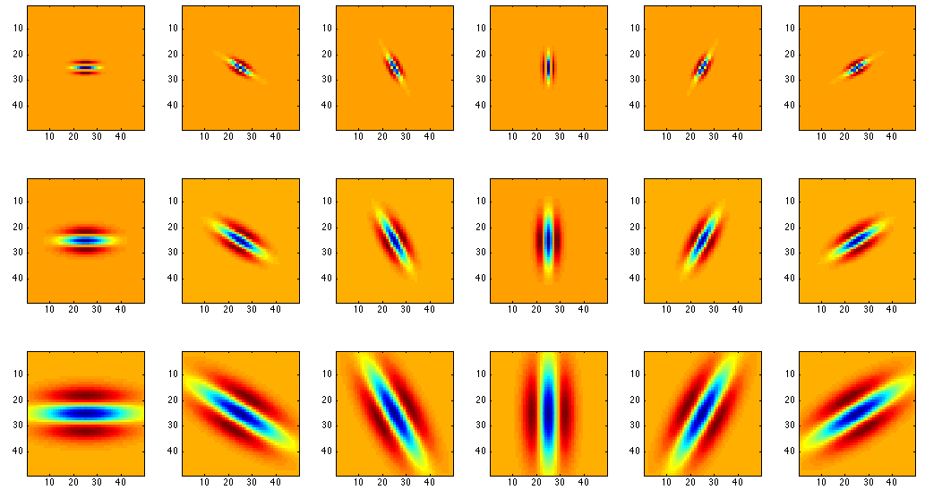
Filtru pentru detectarea barelor
roșu – valori mari, albastru – valori mici

Slide 22
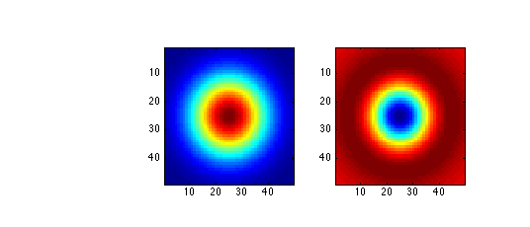
Filtru pentru detectarea petelor
roșu – valori mari, albastru – valori mici

Slide 23
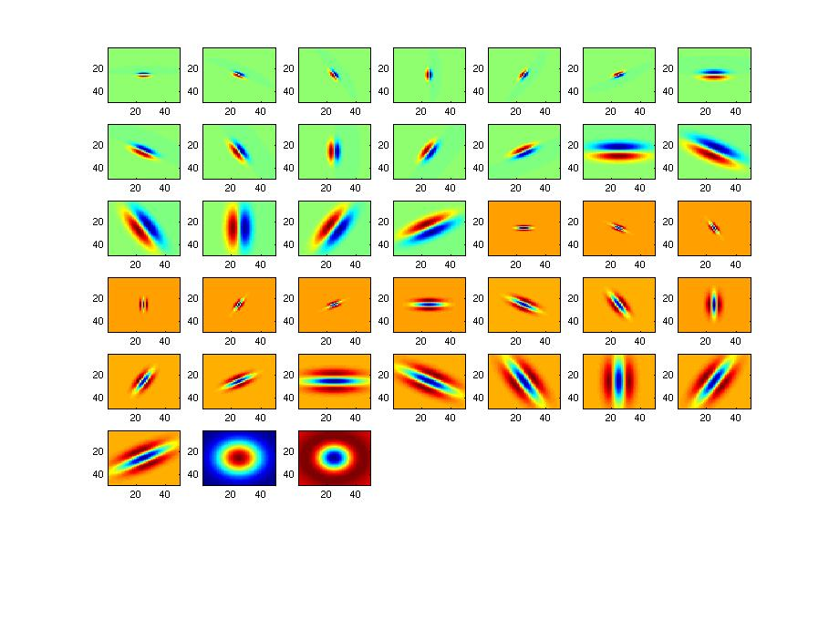
Exemplu – colecția de filtre
roșu – valori mari, albastru – valori mici

Slide 24
Imagini
Slide adaptat după K. Grauman

Slide 25
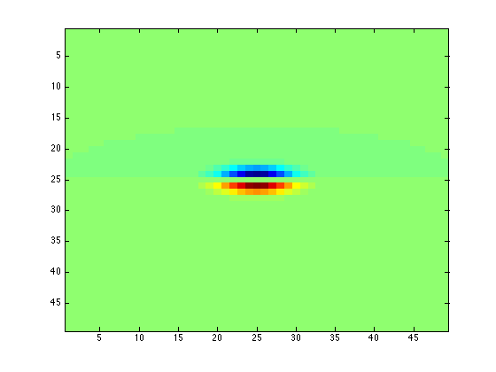
Imagini + filtru
Slide adaptat după K. Grauman

Slide 26
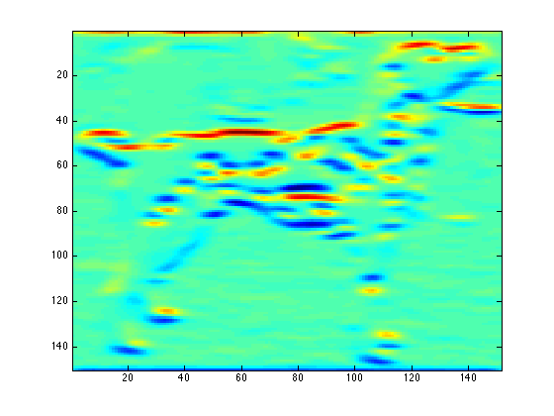
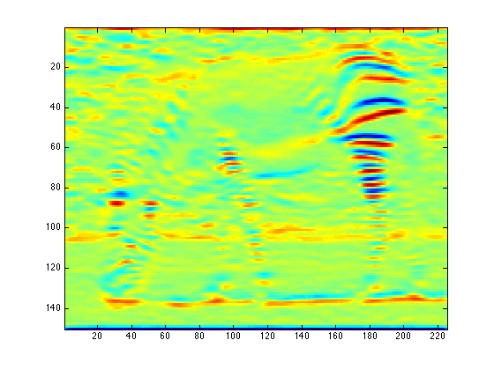
Imagini filtrate
Slide adaptat după K. Grauman

Slide 27
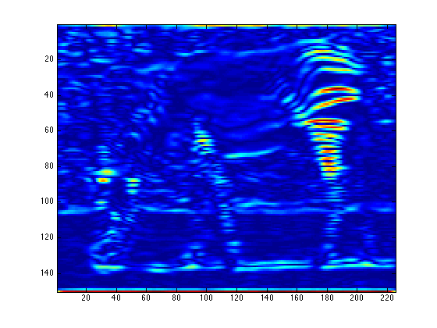
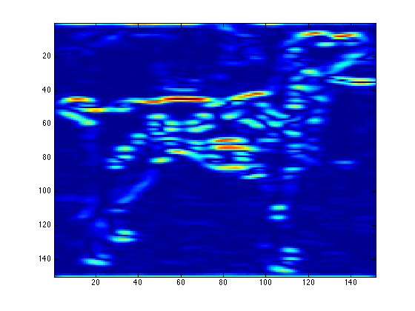
Imagini filtrate cu răspuns absolut
Slide adaptat după K. Grauman

Slide 28
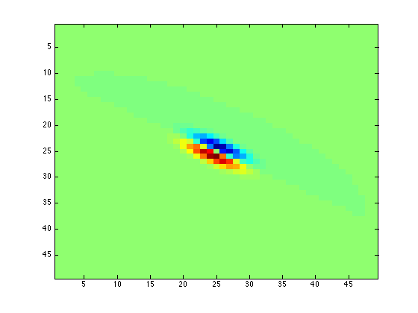
Imagini + filtru
Slide adaptat după K. Grauman

Slide 29
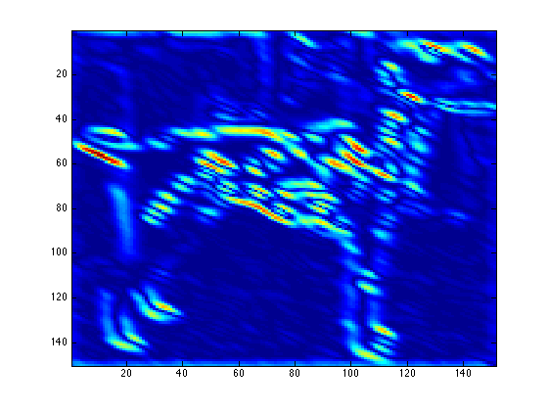
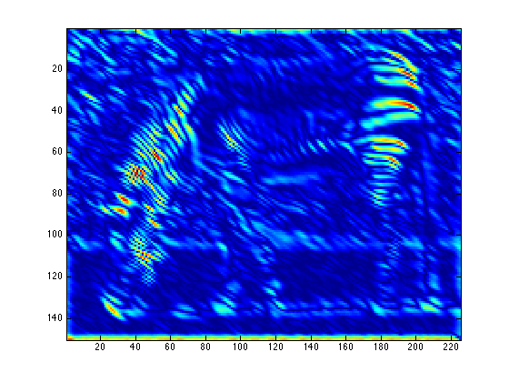
Imagini filtrate cu răspuns absolut
Slide adaptat după K. Grauman

Slide 30
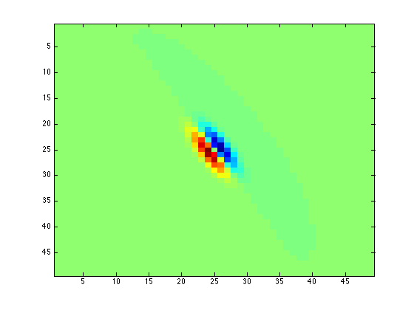
Imagini + filtru
Slide adaptat după K. Grauman

Slide 31


Imagini filtrate cu răspuns absolut
Slide adaptat după K. Grauman

Slide 32

Imagini + filtru
Slide adaptat după K. Grauman

Slide 33


Imagini filtrate cu răspuns absolut
Slide adaptat după K. Grauman

Slide 34

Imagini + filtru
Slide adaptat după K. Grauman

Slide 35


Imagini filtrate cu răspuns absolut

Slide 36

Imagini + filtru
Slide adaptat după K. Grauman

Slide 37


Imagini filtrate cu răspuns absolut

Slide 38

Imagini + filtru
Slide adaptat după K. Grauman

Slide 39


Imagini filtrate cu răspuns absolut

Slide 40

Imagini + filtru
Slide adaptat după K. Grauman

Slide 41


Imagini filtrate cu răspuns absolut

Slide 42

Imagini + filtru
Slide adaptat după K. Grauman

Slide 43


Imagini filtrate cu răspuns absolut

Slide 44

Imagini + filtru
Slide adaptat după K. Grauman

Slide 45


Imagini filtrate cu răspuns absolut

Slide 46

Imagini + filtru
Slide adaptat după K. Grauman

Slide 47

Imagini filtrate cu răspuns absolut

Slide 48

Imagini + filtru
Slide adaptat după K. Grauman

Slide 49


Imagini filtrate cu răspuns absolut

Slide 50

Imagini + filtru
Slide adaptat după K. Grauman

Slide 51


Imagini filtrate cu răspuns absolut

Slide 52

Imagini + filtru
Slide adaptat după K. Grauman

Slide 53


Imagini filtrate cu răspuns absolut

Slide 54

Imagini + filtru
Slide adaptat după K. Grauman

Slide 55


Imagini filtrate cu răspuns absolut

Slide 56

Imagini + filtru
Slide adaptat după K. Grauman

Slide 57


Imagini filtrate cu răspuns absolut

Slide 58

Imagini + filtru
Slide adaptat după K. Grauman

Slide 59

Imagini filtrate cu răspuns absolut

Slide 60

Imagini + filtru
Slide adaptat după K. Grauman

Slide 61


Imagini filtrate cu răspuns absolut

Slide 62

Imagini + filtru
Slide adaptat după K. Grauman

Slide 63


Imagini filtrate cu răspuns absolut

Slide 64

Imagini + filtru
Slide adaptat după K. Grauman

Slide 65


Imagini filtrate cu răspuns absolut

Slide 66






Găsiți corespondența!
Colecție de filtre
A
B
1
2
C
3
Răspunsul mediu – valoare absolută (modul)
Slide adaptat după D. Hoiem

Slide 67

Reprezentarea texturilor pe baza răspunsului mediu în modul
Colecția de filtre
B
1
C
2
A
3
Răspunsul mediu – valoare absolută (modul)
Slide adaptat după D. Hoiem

Slide 68
Modelul bag of words utilizat în procesarea limbajului natural
Modelul bag of words (“colecție de cuvinte”) funcționează astfel:
1) Fiind dat un set de documente text, se construiește un vocabular cu toate cuvintele care apar în aceste documente
2) Reprezentarea bag of words a fiecărui document este obținută prin numărarea cuvintelor din vocabular care apar în document

Slide 69

Modelul bag of words utilizat în procesarea limbajului natural
“I believe that at the end of the century the use of words and general educated opinion will have altered so much that one will be able to speak of machines thinking without expecting to be contradicted.” – Alan Turing

Slide 70
Modelul bag of words utilizat în procesarea limbajului natural
Pentru o interogare pe Google:

Slide 71

Modelul bag of words utilizat în procesarea limbajului natural
Pentru o interogare pe Google:
Sistemul bag of words poate găsi imediat documentele care conțin termenii căutați:

Slide 72

Modelul bag of words utilizat în procesarea limbajului natural
Întorcând astfel documentele relevante:

Slide 73
De la cuvinte la cuvinte vizuale
Dacă am trata imaginile în mod asemănător, vom putea construi soluții performante pentru recunoaștere obiectelor
Mai întâi trebuie să redefinim o serie de concepte:
vocabular – un set predefinit de cuvinte
cuvânt – un element distinct și cu înțeles al vorbirii
Cuvintele sunt puse împreună pentru a genera diverse propoziții cu înțeles
Problema se reduce la găsirea unor descriptori locali care împreună generează diverse imagini

Slide 74


Slide 75



Bag of visual words
(sac de cuvinte vizuale)
Obiect
Slide adaptat după L. Fei-Fei
Notes:
Bovw – construitea unui vocabular de cuvinte vizuale prin folosirea unei metode de clustering pentru a grupa descriptori locali din imagine
Inspirat din procesarea limbajului natural , regasirea informatiei

Slide 76

Modele de tip bag of words: reprezentarea texturii
Idee explorată pentru prima oară în reprezentarea materialelor şi a texturii
Textoni = centri clusterilor obținuți prin clusterizarea răspunsurile filtrelor aplicate unor imagini
Reprezintă/descrie materiale și texturi pe baza distribuției textonilor (elemente prototip)
Slide adaptat după J. Sivic

Slide 77


Visual words = cuvinte vizuale
Slide adaptat după J. Sivic

Slide 78
Visual words = cuvinte vizuale
Descriem cu ajutorul lor înfățisarea obiectelor
Înfățisarea obiectelor variază foarte mult chiar şi pentru aceeaşi clasă de obiecte
Înfățişarea locală a părților componente variază mai puțin
Ideal: cuvânt vizual = parte a unui obiect

Slide 79



Modelul ‘bag of visual words’
Mulțime de imagini

Slide 80

Modelul ‘bag of visual words’
Mulțime de imagini
Extragem caracteristici din fiecare imagine

Slide 81
Modelul ‘bag of visual words’
Mulțime de imagini
Extragem caracteristici din fiecare imagine
Învățăm un vocabular vizual = dicționar

Slide 82
Modelul ‘bag of visual words’
Mulțime de imagini
Extragem caracteristici din fiecare imagine
Învățăm un vocabular vizual = dicționar
Fiecare caracteristică este asignată “cuvântului vizual” din dicționar cel mai apropiat

Slide 83
Modelul ‘bag of visual words’
Mulțime de imagini
Extragem caracteristici din fiecare imagine
Învățăm un vocabular vizual = dicționar
Fiecare caracteristică este asignată “cuvântului vizual” cel mai apropiat din dicționar
Reprezentăm imaginile pe baza unei histograme de frecvențe a “cuvintelor vizuale”

Slide 85

2. Extragerea de caracteristici
+ + + + + + + + + + + +
Puncte pe un caroiaj, puncte ‘interesante’, puncte alese aleator în imagine
+ + + + + + + + + + + +
+ + + + + + + + + + + +
Descriem un patch (porțiune mică din imagine) centrată pentru fiecare punct ales
+ + + + + + + + + + + +
+ + + + + + + + + + + +
+ + + + + + + + + + + +
+ + + + + + + + + + + +
+ + + + + + + + + + + +
+ + + + + + + + + + + +
Slide adaptat după J. Sivic

Slide 86
2. Extragerea de caracteristici
+ + + + + + + + + + + +
…
+ + + + + + + + + + + +
+ + + + + + + + + + + +
+ + + + + + + + + + + +
descriptori pentru patch-uri
vectori n-dimensionali
+ + + + + + + + + + + +
…
+ + + + + + + + + + + +
+ + + + + + + + + + + +
+ + + + + + + + + + + +
+ + + + + + + + + + + +
…
…
Slide adaptat după J. Sivic

Slide 87
2. Extragerea de caracteristici
Trăsături utilizate des în practică:
SIFT – Scale Invariant Feature Transform
(în continuare)
HoG – Histogram of Oriented Gradients
(în Cursul 8)

Slide 88


Descriptorul SIFT [Lowe 2004]
împarte regiunea în 4x4 blocuri = 16 blocuri
calculează pentru fiecare bloc o histogramă de orientări ale pixelilor (intervalul 0-360⁰ împărțit în 8 intervale)
descriptorul SIFT = 16 blocuri = 16 histograme x 8 valori = dimensiune 128
0
2
π
http://www.cs.ubc.ca/~lowe/papers/ijcv04.pdf
Slide adaptat după K. Graumann

Slide 89


Descriptor invariant la rotație
CSE 576: Computer Vision
rotim patch-ul (regiunea) pe baza orientării dominante
obțin un patch cu orientare canonică
Slide adaptat după K. Graumann

Slide 90


Descriptorul SIFT [Lowe 2004]
foarte robust pentru matching (găsire de corespondențe)
robust la schimbări mari ale unghiului din care a fost luată imaginea
robust la schimbări mari în iluminarea scenei
chiar și condiții de zi vs condiții de noapte
foarte rapid – poate rula în timp real
cod disponibil online
Slide adaptat după K. Graumann

Slide 91


Realizarea de panorame

Slide 92


Realizarea de panorame

Slide 93

Realizarea de panorame

Slide 94

Realizarea de panorame

Slide 95

Realizarea de panorame

Slide 96



Atunci și acum

Slide 97

Atunci și acum

Slide 98
3. Învățarea vocabularului vizual
…
Slide adaptat după J. Sivic

Slide 99
3. Învățarea vocabularului vizual
…
Clusterizare
Slide adaptat după J. Sivic

Slide 100
3. Învățarea vocabularului vizual
Vocabular vizual
…
Clusterizare
Slide adaptat după J. Sivic

Slide 101
Clusterizarea K-means
Vrem să minimizăm suma pătratelor distanțelor Euclidiene dintre caracteristicile x_{i} si cei mai apropiați centri ai clusterilor m_{k}
Algoritm:
1) Inițializăm aleator cei K centri ai clusterelor
2) Iterăm până când clusterele nu se modifică:
etichetăm fiecare caracteristică în funcție de cel mai apropiat centru al unui cluster
recalculăm centrul fiecărui cluster = media tuturor caracteristicilor cu aceeaşi etichetă

Slide 102
Clusterizarea K-means

Slide 103
Clusterizarea K-means

Slide 104
Clusterizarea K-means

Slide 105
Clusterizarea K-means

Slide 106
Clusterizarea K-means

Slide 107
Clusterizarea K-means

Slide 108
Clusterizarea K-means

Slide 109
Clusterizarea K-means

Slide 110
Clusterizarea K-means

Slide 111
Clusterizarea K-means

Slide 112
Clusterizarea K-means

Slide 113
Clusterizarea K-means

Slide 114
Clusterizarea K-means

Slide 115
Clusterizarea K-means

Slide 116
Clusterizarea K-means

Slide 117
Clusterizarea K-means

Slide 118

















Vocabular vizual - exemplu
…
Vocabular vizual
Slide adaptat după B. Leibe

Slide 119

Vocabular vizual - exemplu
…
Dicționar vizual

Slide 120




Limitări ale modelului bag of visual words
Reprezentare care nu ține cont de poziția în imagine a cuvintelor vizuale
Avantaje?
Dezavantaje?
Slide adaptat după V. Ferrari

Slide 121




Poziția în imagine a caracteristicilor
Cele trei imagini au aceeaşi histogramă de culori.

Slide 122

Piramidă spațială
Calculează histograma pentru fiecare sub-imagine

Slide 123
Piramidă spațială
nivelul 0
nivelul 1
nivelul 2

Slide 124


Piramidă spațială
nivel 0
Slide adaptat după S. Lazebnik

Slide 125




Piramidă spațială
nivel 0
nivel 1

Slide 126
















Piramidă spațială
nivel 0
nivel 1
nivel 2
Slide adaptat după S. Lazebnik

Slide 127
Clasificarea imaginilor: modelul bag of visual words
Învățare
Extrage caracteristici (descriptori) pentru toate imaginile de învățare
Clusterizeză descriptorii, centri clusterilor = visual words = “cuvinte vizuale”
Asignează fiecărui descriptor eticheta/index-ul unui “cuvânt vizual”
Reprezintă fiecare imagine printr-o histogramă normalizată de “cuvinte vizuale”
Învață un clasificator pe exemplele de învățare folosind histogramele normalizate drept caracteristici
Testare
Extrage descriptori din imaginea test, asignează fiecărui descriptor eticheta unui “cuvânt vizual”
Calculează histograma normalizată de “cuvinte vizuale”
Calculează eticheta corespunzătoare imaginii test sau un scor folosind clasificatorul învățat.

